Slide 1

Dynamic Explainable Recommendation Based on Neural Attentive Models
哈尔滨工程大学
新一代数据库
答辩人：王新然
学号：S320067086
Notes:
知行微思工作室

Slide 2

01
论文背景
02
论文综述
目 录
CONTENTS
03
关键技术
04
论文总结
Notes:
知行微思工作室

Slide 3

Part.1
论文背景

Slide 4

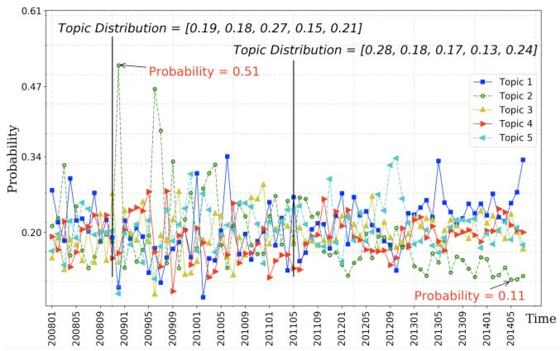
论文背景
论文综述
关键技术
论文总结
论文背景
业界和学术界越来越重视在推荐系统中对用户进行解读。现有的可解读推荐模型大都将用户偏好作为不变变量来生成静态解读结果。然而，在真实的场景中，用户的偏好总是变化的，她可能在不同状态下对不同产品的特性感兴趣。并且与用户动态偏好的不匹配推荐会降低用户对推荐系统的满意度、信心和信任度。为了填补这一空白，在本文中，我们构建了一个新型动态可解释推荐器(DER)，以实现更准确的用户建模和解读。具体来讲，我们设计了一个可以感知时间的门控递归单元(GRU)来建模用户的动态偏好，并基于句子级卷积神经网络(CNN)通过其收集的信息对一个项目进行配置。根据用户当前状态，悉心学习重要的评论信息，不仅可以提高推荐性能，还可以针对用户当前的偏好为其提供量身定制的解读。我们进行了大量的实验来证明我们的模型在提高推荐性能方面的优越性。为了对模型的可解读性进行测试，首先通过举例对突出的评审信息进行直观分析，然后通过众包评价对模型的优越性进行定量验证。
Notes:
知行微思工作室

Slide 5
Part.2
论文综述

Slide 6
论文背景
论文综述
关键技术
论文总结
论文思路概述
数据分析
方面基于从www.amazon.com收集的亚马逊数据集。为了减少产品多样性的影响，我们将分析集中在同一个类别的物品上(指定其为乐器)。直观上，人们通常会在评论信息中谈及自己所关心的产品。为了验证用户偏好的动态属性,我们将同一个月内所有用户的评论合并为一个文档,并进一步利用潜在狄利克雷分配(LDA)将每个文档投影到主题分发矢量中，这反映了其与不同已学习主题的相关性。
问题定义
假设我们有一个用户集，对于每个用户，我们按照时间顺序将他/她的历史行为组织成为一个四元组序列，并且某个元素表示用户被给定训练集中的所有用户行为，我们使用用户动态偏好的可解读推荐的任务是学习一个预测函数，可以预测用户在该时刻对该物品的喜爱程度，内部参数或中间输出应根据用户在该时刻处的偏好对最终的预测评分进行解读。
Notes:
知行微思工作室

Slide 7
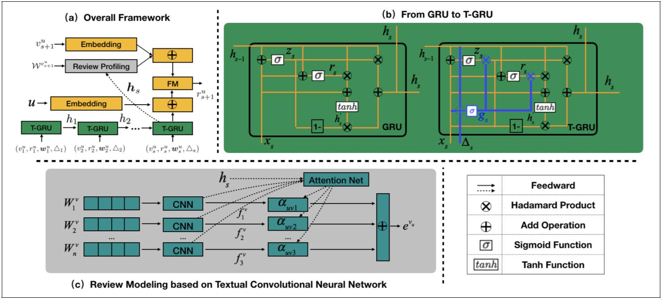
论文背景
论文综述
关键技术
论文总结
研究框架
DER：动态可解释的推荐者
我们采用一种新颖的感知时间的GRU体系结构对用户动态偏好进行建模。通过聚合用户的历史行为，最后一个GRU步骤的输出结果将成为用户的当前首选项。目标项是基于所有接收到的用户评论进行分析的，其中每个句子都被卷积神经网络(CNN)投射到一个隐藏的向量中。根据用户当前的偏好，将不同的句子向量融合成统一的嵌入结果，再利用嵌入结果得到最终的评分。在本模型学习后，注意力权重对不同复核句子的重要性进行编码，可以帮助我们解读评分预测过程。下面将更深入地描述框架中的不同组件。
Notes:
知行微思工作室

Slide 8
Part.3
关键技术
Notes:
知行微思工作室

Slide 9
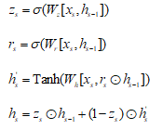




论文背景
论文综述
关键技术
论文总结
关键技术
门控周期性单元的用户分析
时间间隔
项目特征分析
模型评估
Notes:
知行微思工作室

Slide 10
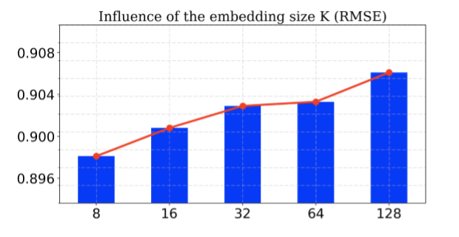
论文背景
论文综述
关键技术
论文总结
实验分析
可以看到，NARRE由于其脱离用户的关注机制，为不同用户突出了相同的评论，而我们的模型可以突出个性化的评论信息，在真实场景中更加实用合理。借助句子级关注点机制，我们的模型可以使用不同的评论灵活地提取有用的信息，形成最终的解读结果。例如，对于用户“A2SUCKG38D9RSD”，我们的模型突出了第4和第6次评论中关于“适合”方面的句子。最后，我们的模型突出显示的评论信息可以有效地跟踪用户最近的偏好，例如，用户‘A1H79QIIXALK3N’最近对“质量”方面发表了一些意见，这也是我们的模型对当前推荐的突出显示。然而，NARRE没有表现出这样的能力。这一现象在一定程度上验证了我们的模型在可解读推荐环境下学习用户动态偏好的优越性。
Notes:
知行微思工作室

Slide 11
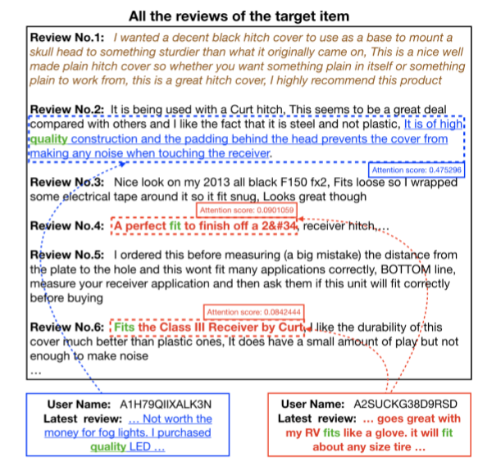
论文背景
论文综述
关键技术
论文总结
定性评价
针对两个不同用户的项目高亮评论的例子。NARRE学习到的最重要的复习用斜体标注，我们模型选择的句子分别用下划线和粗体呈现给不同的用户。下面列出了这两个用户的最新评论供参考，绿色的文字表示相似的偏好。
Notes:
知行微思工作室

Slide 12
Part.4
论文总结
Notes:
知行微思工作室

Slide 13
论文背景
论文综述
关键技术
论文总结
论文总结
在本文中，我们提出在可解读推荐的背景下建立用户动态偏好模型。基于我们设计的模型，与现有的几种方法相比，本模型可以提高用户对象评价预测的性能，更重要的是，我们可以根据用户的动态偏好提供自适应的推荐解读。我们进行了大量的实验来证明本模型的优越性。
在未来的工作中，我们将在可解读推荐的背景下，研究随机过程对用户动态偏好建模的潜在优势，其中我们可以关注两个问题:一是如何为随机过程实时配备辅助信息(例如用户评论)，二是如何将随机过程与解读推荐的关注机制相关联。由于有一种利用用户视觉偏好来提高推荐性能的新兴趋势，在未来，我们还将研究如何将产品图像集成到我们的模型中，以获得更全面的推荐解读。
Notes:
知行微思工作室

Slide 14
论文背景
论文综述
关键技术
论文总结
论文参考文献
[1] Ai, Q.; Azizi, V .; Chen, X.; and Zhang, Y . 2018. Learning heterogeneous knowledge base embeddings for explainable recommendation. Algorithms.
[2] Blei, D. M.; Ng, A. Y .; and Jordan, M. I. 2003. Latent dirichlet allocation. Journal of machine Learning research.
[3] Chen, C.; Li, D.; Lv, Q.; Y an, J.; Chu, S. M.; and Shang, L.2016a. Mpma: Mixture probabilistic matrix approximation for collaborative filtering. In IJCAI.
[4] Chen, X.; Qin, Z.; Zhang, Y .; and Xu, T. 2016b. Learning to rank features for recommendation over multiple categories . In SIGIR.
[5] Chen, C.; Zhang, M.; Liu, Y .; and Ma, S. 2018a. Neural attentional rating regression with review-level explanations. In WWW.
[6] Chen, X.; Xu, H.; Zhang, Y .; Tang, J.; Cao, Y .; Qin, Z.; and Zha, H. 2018b. Sequential recommendation with user memory networks. In WSDM.
Notes:
知行微思工作室

Slide 15
感谢老师与同学
Notes:
知行微思工作室

